Slide 1

Para onde caminha o Seguro na América Latina?

Slide 2
Informações do Mercado Seguros Brasileiro

Slide 3
Realidade e Projeções(e) R$ bi
Receita | 2013 | 2014 | 2015e | 2016e | Var. 13/14 | Var. 14/15 | Var. 15/16
Seguros | 82,8 | 90,7 | 94,9 | 103 | 10% | 5% | 9%
Saúde Suplementar | 112,8 | 130,4 | 146,0 | 162 | 16% | 12% | 11%
Total de Seguros e Saúde Suplementar | 195,6 | 221,1 | 240,9 | 266 | 13% | 9% | 10%
VGBL+Prev | 73,5 | 83,3 | 99,4 | 114 | 13% | 19% | 15%
Total do Segmento | 269,1 | 304,4 | 340,3 | 380 | 13% | 12% | 12%
Capitalização | 21,0 | 21,9 | 21,4 | 23 | 4% | -2% | 7%
Resseguro Local | 4,7 | 5,2 | 6,5 | 8 | 11% | 25% | 16%
Total dos Setores | 294,8 | 331,5 | 368,2 | 410 | 12% | 11% | 11%
Reservas em Dezembro | 2013 | 2014 | 2015 | 2016e | Var. 13/14 | Var. 14/15 | Var. 15/16
Total | 469 | 550 | 650 | 754 | 17% | 18% | 16%

Slide 4


Slide 5
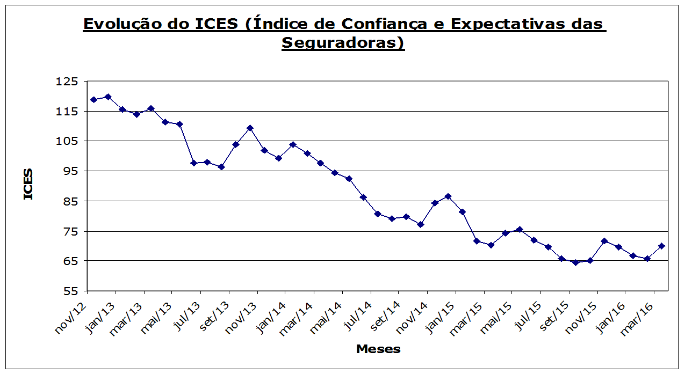
Gráfico de Análise do Índice de Confiança

Slide 6


Slide 7
Dados do ESECS
65% da receita da carteira das Empresas Corretoras de Seguros pertencem a segurados pessoas físicas.
Uma Empresa Corretora de Seguros típica tem de quatro a cinco funcionários, com um familiar nela trabalhando.
80% das Empresas Corretoras realizam renovações além de 80% da sua carteira.
50% das Empresas Corretoras de Seguros faturaram até 15 mil reais/mês, e 3% das Corretoras têm faturamento acima de 200 mil reais/mês.
Fonte: ESECS – Estudo Sócio Econômico das Empresas Corretoras de Seguros, realizado pela FENACOR, a cada 2 anos.

Slide 8
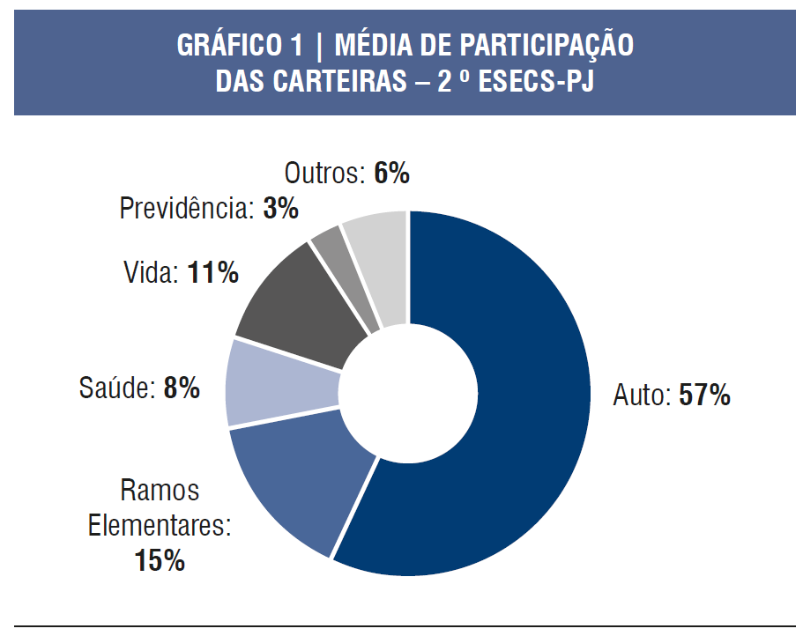
Perfil da Carteira de Seguros

Slide 9
Informações do Mercado Panamericano de Seguros

Slide 10
Faturamento Seguros e PIB-Países AL, membros da COPAPROSE
US$ bi | 2009 | 2014 | Variação
Seguros Países AL | 101,5 | 173,8 | 71%
PIB AL | 3.848,8 | 5.586,4 | 45%
Seguros Mundo | 4.066,1 | 4.778,2 | 18%
Seguros AL/PIB AL | 2,6% | 3,1% | -
Part AL % / Mundo | 2,5% | 3,6% | -

Slide 11


Slide 12
Principais Questionamentos da Pesquisa para o Congresso
Como é o mercado de distribuição de seguros em seu país, em termos da quantidade total de empresas de corretagem, corretores, produtores e agentes?
Em 2014, qual foi o montante estimado de faturamento de corretagem e honorários recebidos pela distribuição de seguros?
Segundo a sua opinião, quais são as principais tendências do segmento de distribuição de seguros em seu país para os próximos anos?

Slide 13
Principais Conclusões
A presença dos corretores de seguros e agentes nos países pan-americanos é bastante consistente.
A informação do valor faturado pelo setor de seguros ainda não é obtida de forma plenamente padronizada. Esse é um aspecto que pode ser melhorado e uniformizado, para ser usado em estudos futuros.
Apesar de todos os desafios apresentados na economia, existe otimismo em relação ao papel do corretor de seguros sempre, por acreditar que esse será um canal que irá agregar valor e qualidade no atendimento e assistência ao consumidor.

Slide 14
Para onde caminha o Seguro na América Latina?
Resseguros
Grandes Riscos
Padronização de Normas Regulatórias
Microsseguro/ Universal Life
Riscos Cibernéticos, Climáticos, Catastróficos e Ambientais
Autorregulação e PBS
Análise de Cenários Econômicos

Slide 15
Desafios da FENACOR e do Mercado de Seguros no Brasil
Lei de Desmonte
Autorregulação
Seguro Popular
Estudos para subsidiar PL junto a Câmara de Deputados.

Slide 16
Obrigado!!!
Armando Vergílio dos Santos Junior
Presidente da COPAPROSE e da FENACOR
E-mail : presidencia@fenacor.org.br
Essa apresentação está disponível em www.fenacor.org.br

